Slide 1

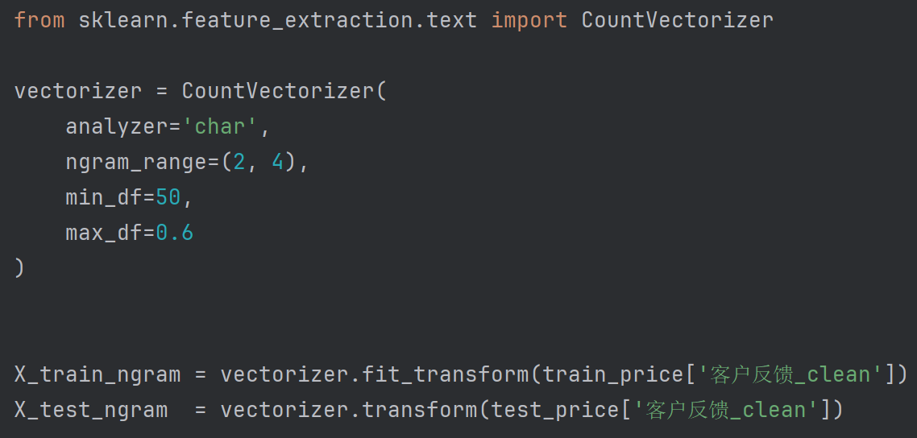
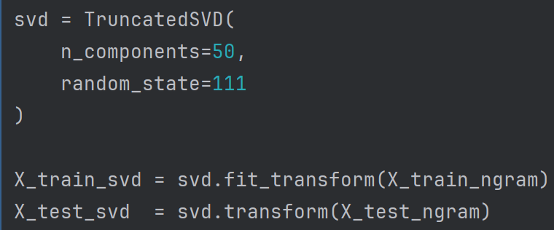
张嘉麟 2022201745
1. 特征工程：NLP
词语重复性较高，没有复杂含义，因此考虑：
N-gram处理（类似于词频）
2字到4字词
最小出现频率50
最大出现频率60%
SVD降维
对字段矩阵进行降维（类似于PCA）
~9000维→50维

Slide 2
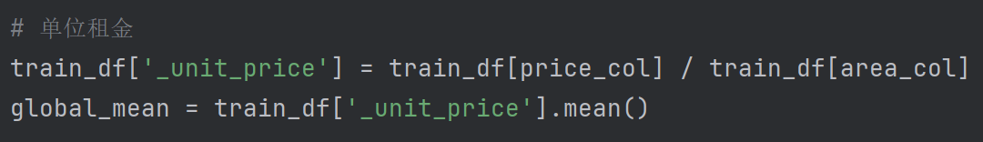

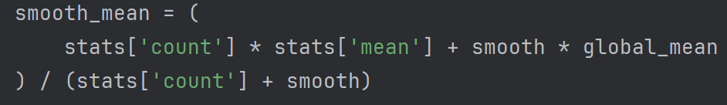
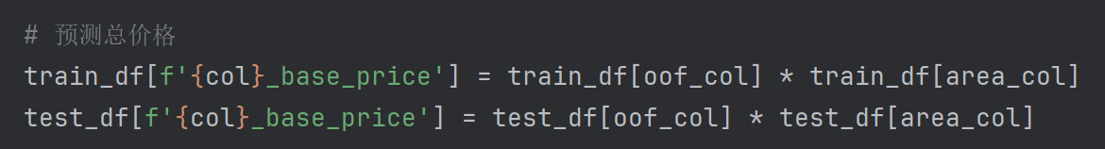
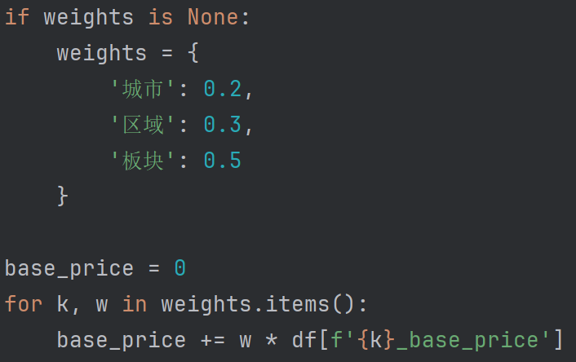
张嘉麟 2022201745
2. 模型假设：base_price + residual
计算基准价格base_price
对每个城市、区域、板块求平均每平米价格
样本过少的城市用全局平均价格进行平滑
乘以面积得出不同的基准价格
对不同颗粒度基准价格加权求和，得出最终基准价格
计算误差residual
对价格和基准价格分别求log，作差，得出residual
后续用特征预测residual

Slide 3
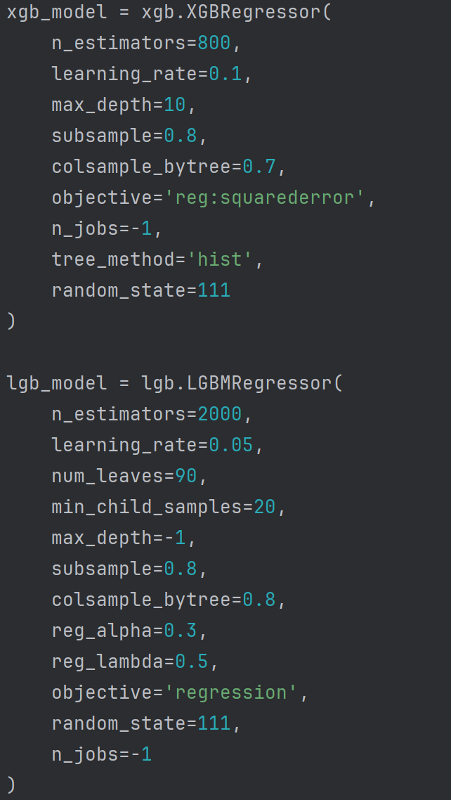
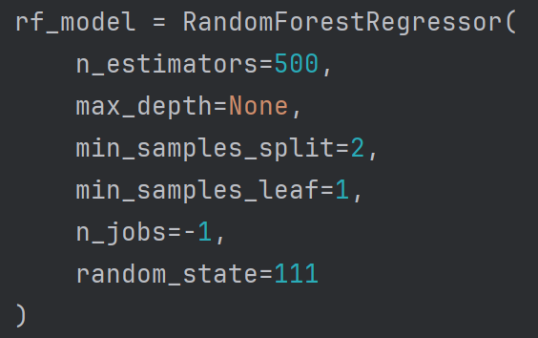
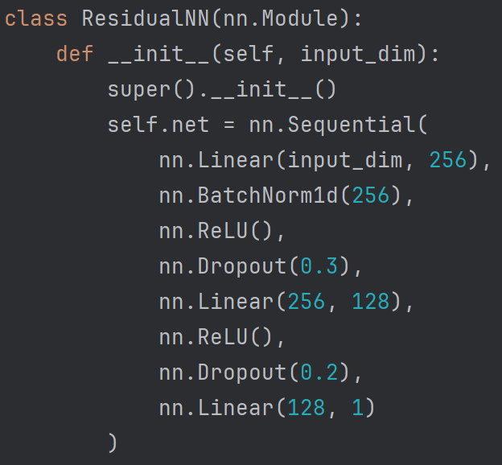
张嘉麟 2022201745
3. 模型构建：Stacking Model
residual作为目标变量
使用多个树模型+神经网络作为基模型
Xgboost、LightGBM、Random forest：网格搜索调参，损失函数rmse
神经网络：输入→256层→128层→输出；随机drop掉神经元防止过拟合，ReLU非线性性
线性模型作为meta model
Ridge，alpha=0.5
6折交叉验证
Model | Trainset Rent Price |  | Kaggle
4 Stacking Model | 0.0527 | 0.0584 | 76.9
3 Stacking Model | 0.0473 | 0.0549 | 77.0
Random Forest(midterm) | 0.0849 | 0.0995 | 61.2

